Slide 1
Messenkooi

Slide 2
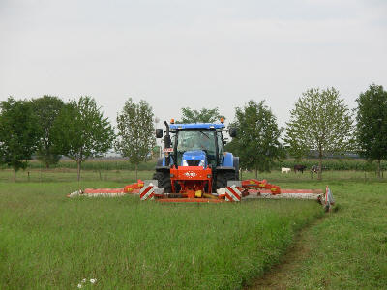
Werking
Knipt
Hoogte instelbaar door de steunrol
Aandrijving door middel van hydroliek of door loopwielen.

Slide 3
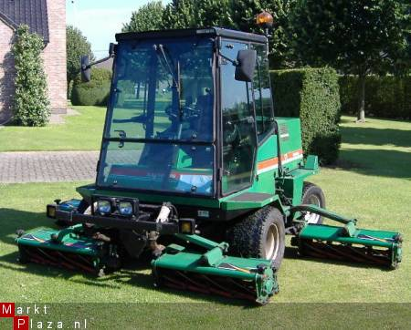
Gebruiksgebied
Voor gazons, golfbanen en sportvelden

Slide 4
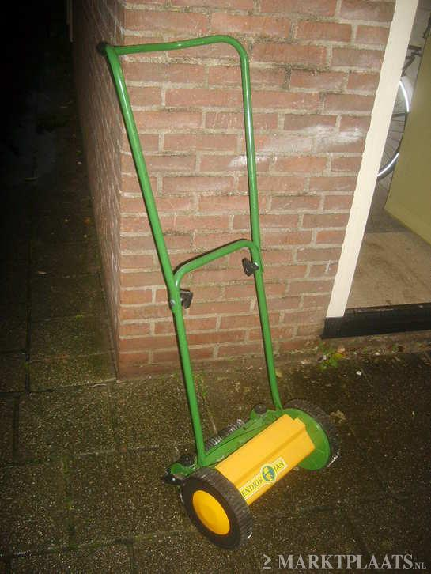
Voordelen
Strak maaiwerk
Geen maaiwond
Goed afstelbaar

Slide 5
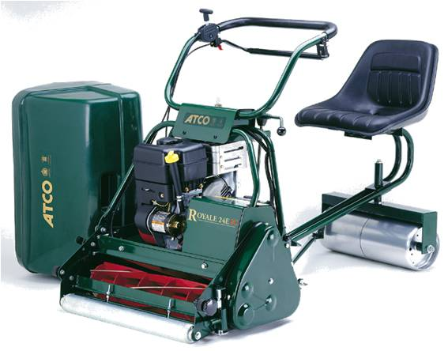
Nadelen
Geen lang gras maaien (langer dan 2/3 van de diameter van de messenkooi)
Veel onderhoud
Geen grof maaiwerk (storingsgevoelig)

Slide 6
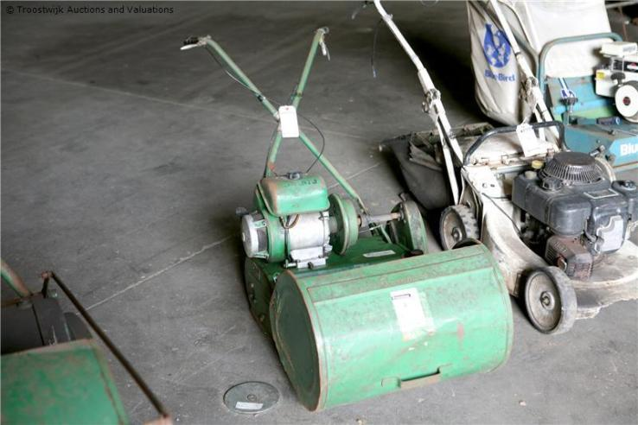
Bijzonderheden
Maait als enige gelijkmatig en strak
Goede maaibreedte
Spiraalvormig mes

Slide 7
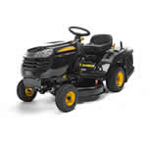
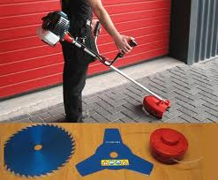
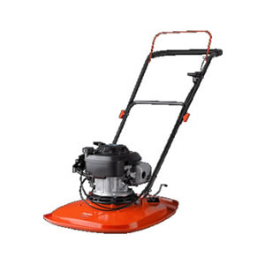
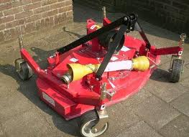
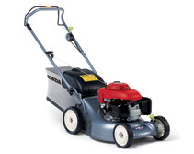
Cirkelmaaier

Slide 8
werking
En mes of draad (zoals bij een bosmaaier)
Draai snelheid 80 m/s
Mes zit in het maaihuis
Snijdende en slaande beweging
Mes draait rond.

Slide 9
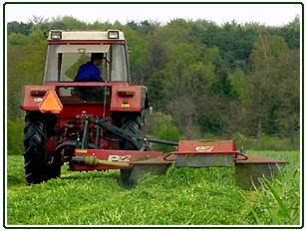
gebruik
Fruitteelt
Gazon
Vlakke terreinen en hellingen
Ruig terrein

Slide 10
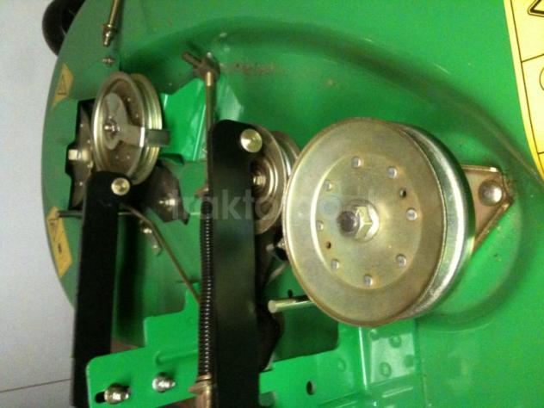
pluspunten
weinig onderhoud
gebruiksvriendelijker
Wendbaar
Gemakkelijk te hanteren
Gras is op te vangen
slipkoppeling

Slide 11
minpunten
Minder kwaliteit
onregelmatig snijwerk
kan stenen met hoge snelheid weg slingeren
Rafelig afgesneden

Slide 12
bijzonderheden
Afvoer zijkant of achterkant
Mes heeft 200 tot 250 draaiuren
Je hebt ze in veel vormen en maten
In 2 en 4 takt motor te verkrijgen

Slide 13
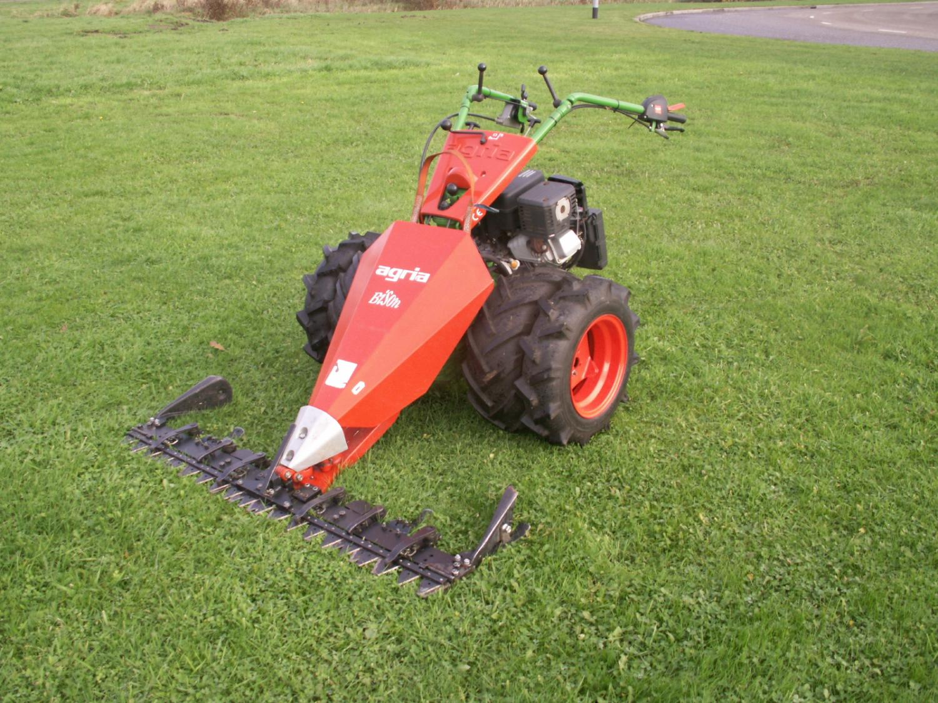
De maaibalk
Leon salomons
Theun schepers
Gerdie gerrits

Slide 14
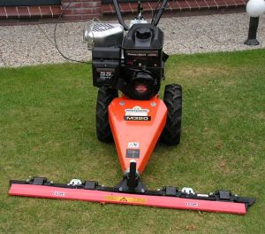
werking
vegetatie wordt afgeknipt,
door V-vormige messen op stilstaande vingers

Slide 15
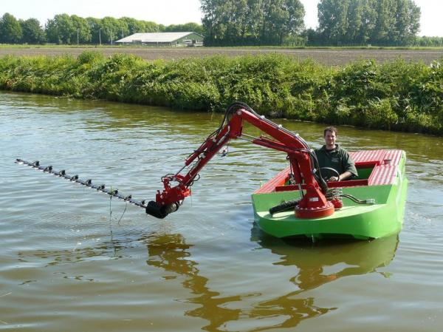
Gebruiksgebied.
de maaibalk wordt gebruikt bij:
bermen
sloten
gazon
hagen

Slide 16
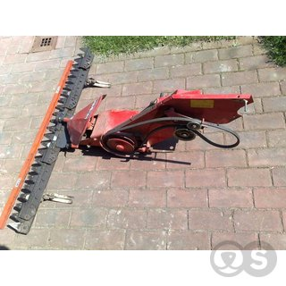
+ punten
je kunt er ruwe terreinen mee bewerken
strakke resultaten
inzetbaar op verschillend soorten terreinen.

Slide 17
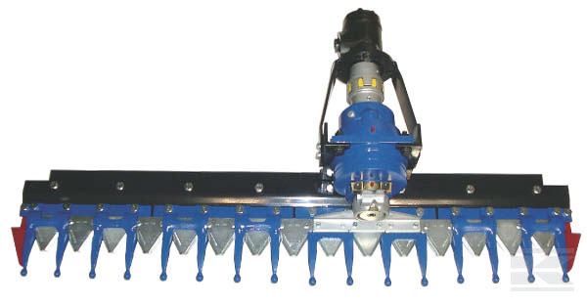
- punten
de maaibalk raakt snel verstopt, dit komt omdat het gras aan de vingers blijft zitten en niet meer bij de messen kan komen.
kan alleen gras, en kleine stukken hout.

Slide 18
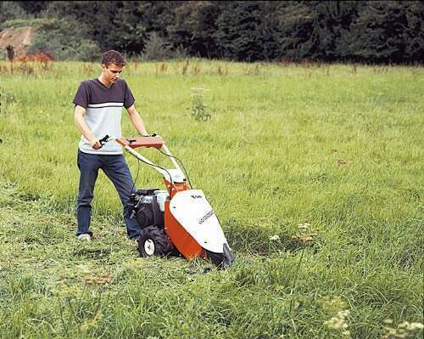
bijzonderheden
veelzijdig inzetbaar
weinig vermogen nodig om te werken.
vroeger werd er als motor een paard gebruikt, en werd er graan, gerst mee gemaaid.

Slide 19
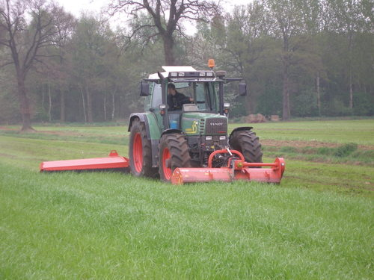
Klepelmaaier

Slide 20
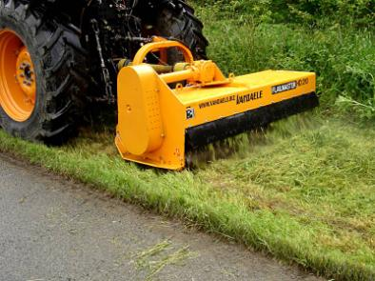
Werking klepelmaaier
Ook wel veiligheidsmaaier genoemd, beitels draaien in een centrifugale werking rondom de centrale aandrijfas.
Aandrukrol aan de achterkant die de hoogte instelt.

Slide 21
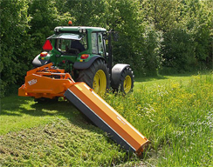
Voordelen
Veilig en ergonomisch verantwoord, Maaier en versnipperaar in een, hij is geschikt voor groenstroken tussen fietspad en snelweg.
Over de vangrail maaien en hellingen.

Slide 22
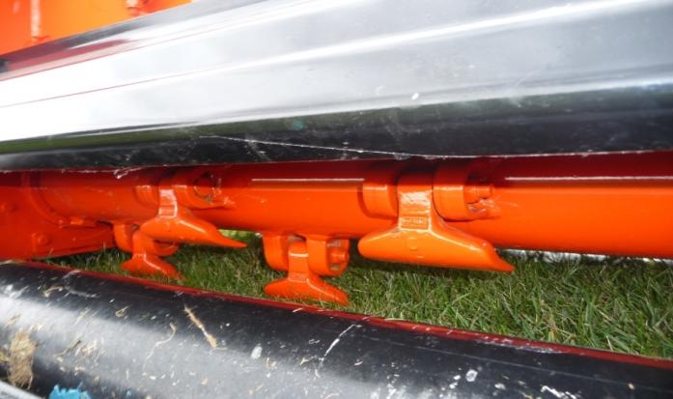
Nadelen
Het voornaamste nadeel van een klepelmaaier is dat deze een ruw maaibeeld achterlaat.

Slide 23
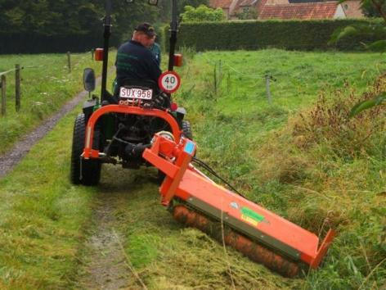
Gebruikersgebied
Het gebruikers gebied van een klepelmaaier is heel ruim, van bermen tot slootkanten, grasstroken en struikgewas.

Slide 24
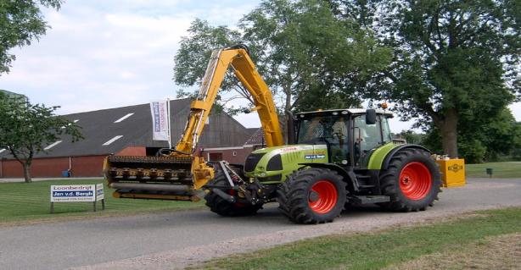
Bijzonderheden
De klepelmaaier kan op wielbasis en op hefarm, de beitels variëren van groot naar klein.

